Slide 1


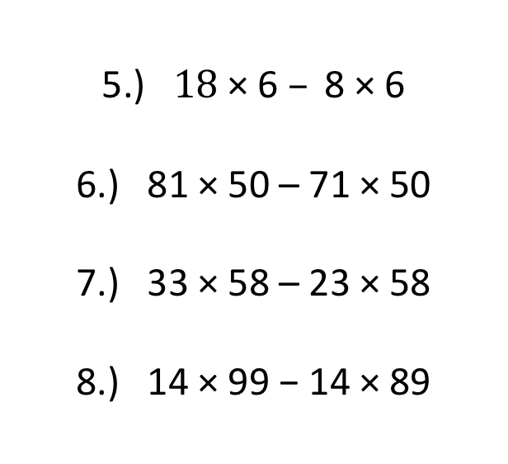


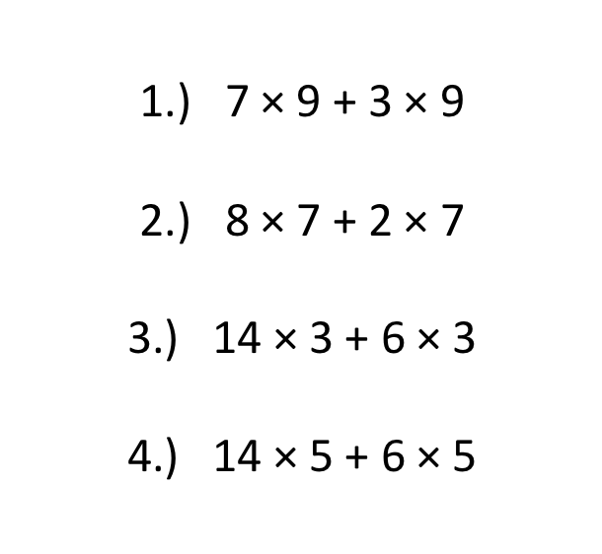




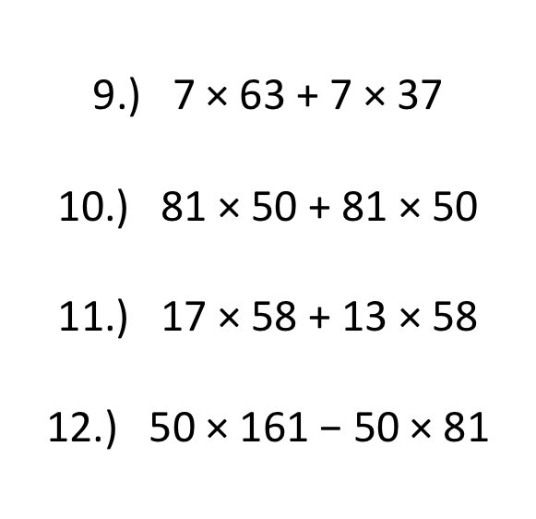

1.) $\text{7}\text{ × }\text{9}\text{ + }\text{3}\text{ × }\text{9}$
2.) 8 × 7 + 2 × 7
3.) 14 × 3 + 6 × 3
4.) 14 × 5 + 6 × 5
5.) $\text{1}\text{8}\text{ × 6 }– \text{8}\text{ × }\text{6}$
6.) 81 × 50 – 71 × 50
7.) 33 × 58 – 23 × 58
8.) 14 × 99 − 14 × 89
9.) $\text{7}\text{ × 63 + }\text{7}\text{ × 37}$
10.) 81 × 50 + 81 × 50
11.) 17 × 58 + 13 × 58
12.) 50 × 161 − 50 × 81
Find the area of the shapes
$$3cm$$
$$3cm$$
$$3cm$$
$$6cm$$
$$4cm$$
$$5cm$$
$$9cm$$
$$6cm$$
$$2.8cm$$
$$1.2cm$$

Slide 2





















Find the area of the shapes shaded in grey
$$10cm$$
$$20cm$$
$$4.8cm$$
$$3cm$$
$$3cm$$
$$3cm$$
$$4cm$$
$$5cm$$
$$6cm$$
$$2.8cm$$
$$3.7cm$$
$$10cm$$
$$3cm$$
$$4cm$$
$$3cm$$
$$10cm$$
$$1cm$$
$$3cm$$
$$3cm$$
$$1.7cm$$
$$3cm$$
$$3cm$$
$$5cm$$
$$Total Area:62.5cm2$$

Slide 3
 | Write down how many dots in each image. Write down the calculation you did to find the answer What other ways can you use to find the answer?

Slide 4



































$$17 × 5 × 20$$
$$∎ × 4 × 25=700$$
$$Use associative law to solve$$
$$3 × 12 × 5$$
$$∎ × 0.5 × 24=60$$
$$5 × 22$$
$$5 × 24$$
$$11 × 25 × 4$$
$$∎ −7+7=5$$
$$4 × 27$$
$$4 × 31$$
$$18 × 50 × 2$$
$$5+∎−5=13$$
$$8 × 13$$
$$8 × 12$$
$$7 × 4 × 2.5$$
$$6 × ∎ × 20=24$$
Find the cuboid that doesn’t have the same volume as the other cuboids
What is the volume of the cuboids that are the same?
$$9cm$$
$$18cm$$
$$27cm$$
$$15cm$$
$$10cm$$
$$10cm$$
$$16cm$$
$$12cm$$
$$8cm$$
$$15cm$$
$$15cm$$
$$18cm$$
$$18cm$$
$$9cm$$
$$30cm$$
$$8cm$$
$$20cm$$
$$4cm$$

